Slide 1
d

Slide 2
موضوع اگر تمام شود
تهیه کننده اوا صالحی

Slide 3
موادی مثل نفت,گاز و گازوییل را سوخت مینامیم. سوخت ها میسوزند و گرما تولید میکنند. از سوختها برای گرم کردن محل کار,خانه و مدرسه همچنین برای به حرکت در آوردن خودرو ها استفاده میشود
سوخت ...

Slide 4
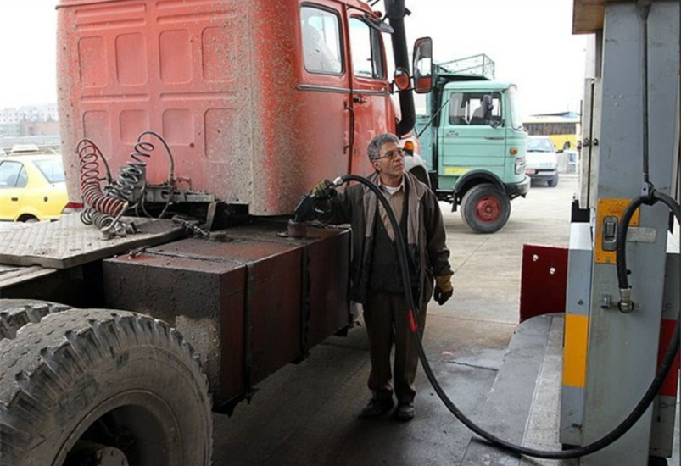
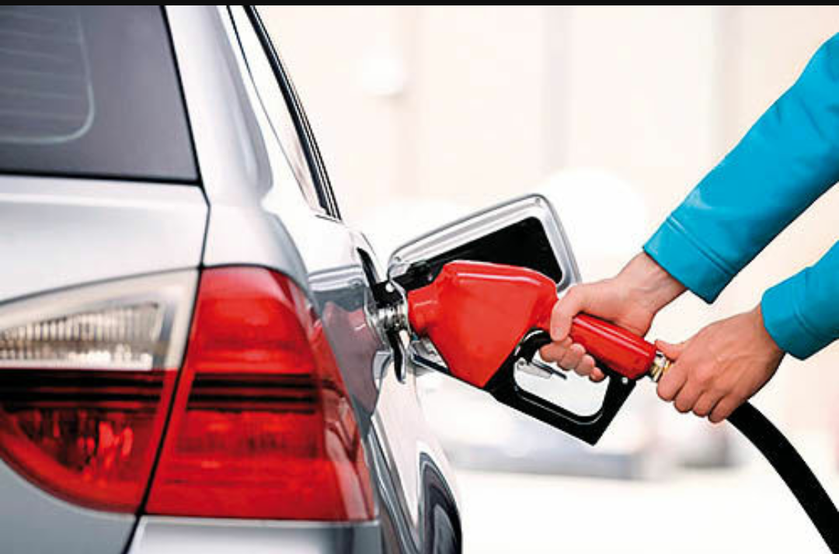
هریک از خودرو ها سوخت متفاوتی مصرف میکنند. به عنوان مثال موتورسیکلت ها و برخی از خودرو ها بنزین,اتوبوس ها و کامیون ها گازوییل و برخی خودرو ها نیز گاز مصرف میکنند.

Slide 5
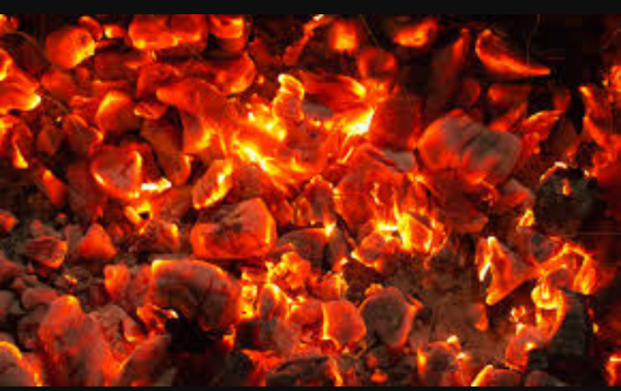
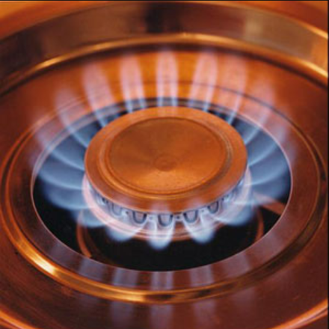
سوخت انواع مختلفی دارد مثل بنزین,گازوییل, نفت گاز شهری و زغال که هر یک استفاده بسیاری در زندگی ما دارند
انواع سوخت ...

Slide 6
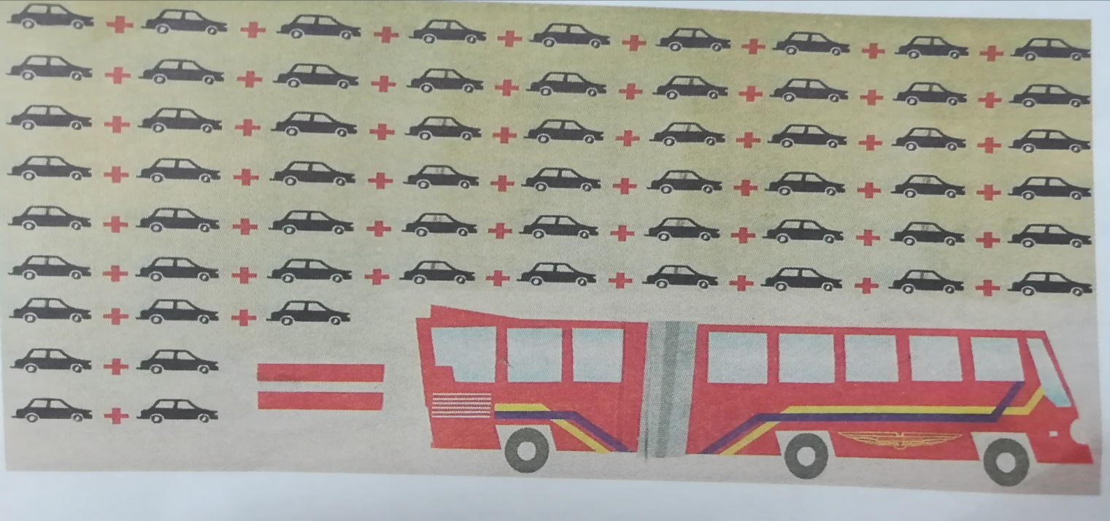
میدانیم که سوختهایی که ما امروزه مصرف میکنیم به زودی تمام میشوند و ما باید در استفاده از آن ها صرفه جویی کنیم برای مثال کمتر از خودروی شخصی استفاده کنیم و به جای آنها از وسایل نقلیه عمومی استفاده کنیم

Slide 7
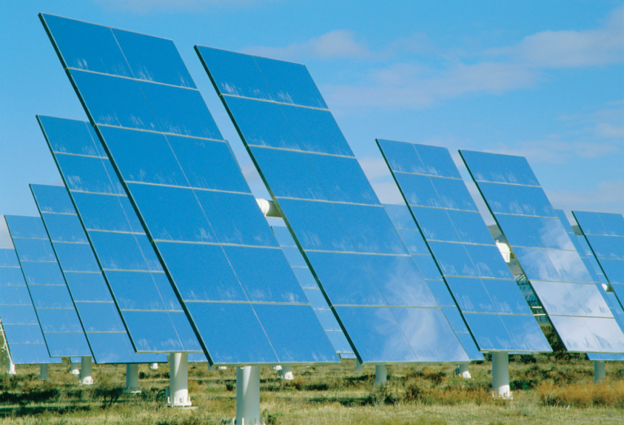
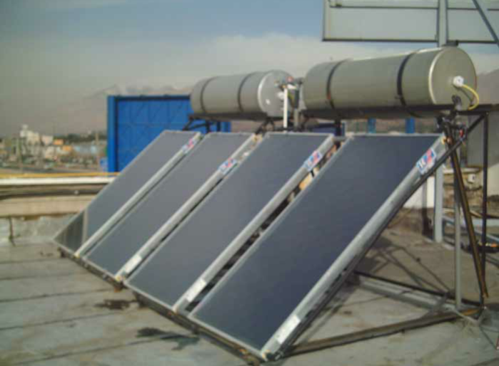
امروزه در کشور های پیشرفته به جای سوختهایی که ما استفاده میکنیم از نور و گرمای خورشید برای گرم کردن آب و پختن غذا و همچنین تولید برق استفاده میشود. حتی در ایران نیز از گرما و نور خورشید در ابگرمکن ها و برای تولید برق استفاده میشود

Slide 8
هزینه زیادی برای استفاده نمیخواهد/در دسترس است
انرژی زیادی تولید میکند
فواید بنزین,گاز و ...
زیان های بنزین,گاز و...
روزی تمام میشود/باعث آلودگی هوا میشود/باعث بیماری های مختلف میشود

Slide 9
هیچ وقت تمام نمیشود/آلودگی هوا ندارد
باعث هیچ بیماری نمیشود
فواید انرژی خورشیدی
زیان های انرژی هسته ای
هزینه زیادی دارد /شب نمیتوانیم از آن استفاده کنیم /زمستان ها انرژی کمتری تولید میکند

Slide 10
با تشکر از همراهی شما
پایان

